Slide 1


CHAPTER 4-6
두개의 엑셀파일 하나로 합치기
[수업 목표] Excel의 Fill Range, Copy Range, Append Range 액티비티를 이용하여
두개의 엑셀파일을 하나로 합칠 수 있다.
[워크플로우]
프로세스
시작
Use Excell
회사 사원 정보.xlsx 파일 불러오기
인사팀 사원 정보.xlsx 파일 불러오기
Use Excell
회사사원정보
인사팀 사원정보
Use Excell
개발팀 사원 정보.xlsx 파일 불러오기
"직급"열 다음에
"부서명"열 추가
Insert Column
개발팀 사원정보
범위 – 인사팀팀 Sheet1
장소 – 이후 , 열기준 – 직급
헤더추가 - 부서명
Insert Column
"직급"열 다음에
"부서명"열 추가
"부서명"열에
"인사팀"값 입력
Fill Range
범위 – 개발팀 Sheet1
장소 – 이후 , 열기준 – 직급
헤더추가 - 부서명
쓰는위치 : 인사팀 엑셀 직접 셀 지정
쓰는내용 : ‘인사팀’
Fill Range
"부서명"열에
"개발팀"값 입력
인사팀 시트를
회사사원 시트의
기존 데이터 뒤에
복사/붙여넣기
Append Range
쓰는위치 : 개발팀 엑셀 직접 셀 지정
쓰는내용 : ‘개발팀’
추가할 Excel 범위 : 인사팀 Sheet1
범위 다음에 추가 : 회사사원정보 Sheet1
머리글제외 체크
Copy/Paste Range
개발팀 시트를
회사사원 시트에
복사/붙여넣기
소스 : 개발팀 Sheet1
대상 : 회사사원정보 Sheet1
프로세스 종료
본 수업 자료를 무단 복제, 가공 및 배포시에 저작권 침해로 법적 책임을 물을 수 있습니다.

Slide 2
CHAPTER 4-6
두개의 엑셀파일 하나로 합치기
[수업 목표] Excel의 Fill Range, Copy Range, Append Range 액티비티를 이용하여
두개의 엑셀파일을 하나로 합칠 수 있다.
[워크플로우]
프로세스
시작
인사팀 사원 정보.xlsx 파일 불러오기
회사 사원 정보.xlsx 파일 불러오기
"직급"열 다음에
"부서명"열 추가
개발팀 사원 정보.xlsx 파일 불러오기
"부서명"열에
"인사팀"값 입력
"직급"열 다음에
"부서명"열 추가
인사팀 시트를
회사사원 시트의
기존 데이터 뒤에
복사/붙여넣기
"부서명"열에
"개발팀"값 입력
프로세스 종료
개발팀 시트를
회사사원 시트에
복사/붙여넣기
본 수업 자료를 무단 복제, 가공 및 배포시에 저작권 침해로 법적 책임을 물을 수 있습니다.

Slide 3
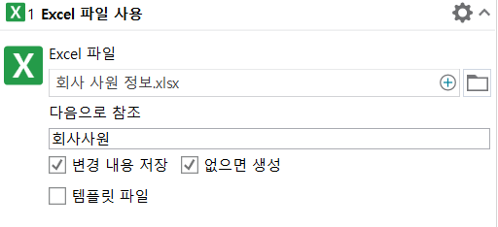
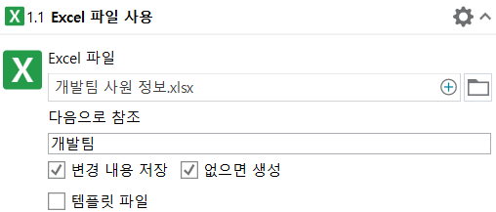
1. 새로운 열 삽입
01 실습파일을 모두 다운받고, Use Excel File 액티비티를 추가해서
회사 사원 정보.xlsx 경로를 지정한다. “회사사원”이라고 참조한다.
02 이어서 바로 Use Excel File 액티비티를 하나 더 추가하고,
개발팀 사원 정보.xlsx의 경로를 지정한다. “개발팀“이라고 참조한다.
본 수업 자료를 무단 복제, 가공 및 배포시에 저작권 침해로 법적 책임을 물을 수 있습니다.

Slide 4
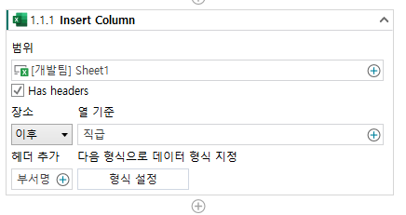
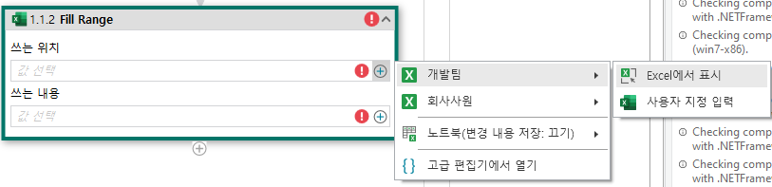
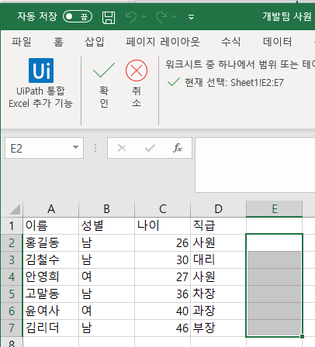
03 Insert Column 액티비티를 추가하고, 범위는 개발팀,
장소와 열 기준은 직급 열 이후로 지정하고, 헤더추가에 부서명을 입력한다.
+버튼 -> 개발팀 -> Sheet1
+버튼 -> Range -> 직급
2. 지정 범위에 값 입력
액티비티
Fill Range : 범위에 있는 모든 셀에 수식 또는 값을 입력합니다.
01 Fill Range 액티비티를 추가해서 쓰는 위치에는 E2:E7셀을 선택한다.
쓰는 내용에는 “개발팀“ 이라고 입력한다.
본 수업 자료를 무단 복제, 가공 및 배포시에 저작권 침해로 법적 책임을 물을 수 있습니다.

Slide 5
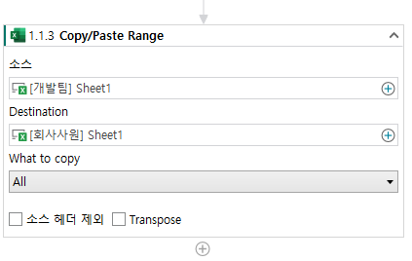
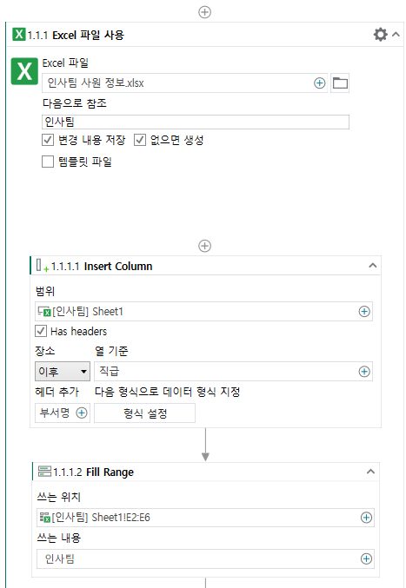
3. 시트 복사/붙여넣기
액티비티
Append Range : 테이블, 범위 또는 시트의 데이터를 복사하고
지정된 다른 테이블, 범위 또는 시트의 기존 데이터 뒤에 붙여 넣습니다.
01 Copy/Paste Range 액티비티를 추가하고, 소스에는 개발팀의 Sheet1,
Destination(붙여 넣을 위치)는 회사사원의 Sheet1을 지정한다.
02 인사팀 작업도 마찬가지로 1.새로운 열 삽입 을 참고해서 다음과 같이 입력한다.
본 수업 자료를 무단 복제, 가공 및 배포시에 저작권 침해로 법적 책임을 물을 수 있습니다.

Slide 6
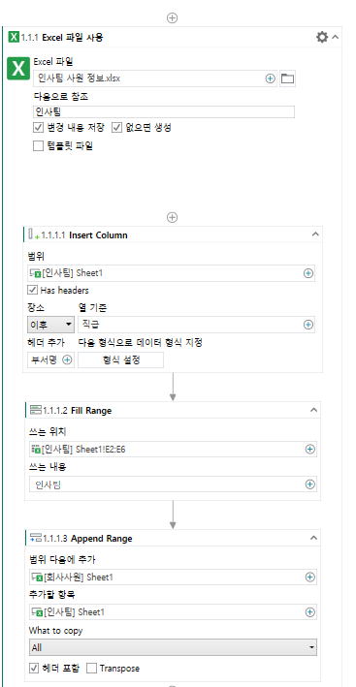
03 fill range 액티비티 다음에 Append Range 액티비티를 추가하고,
추가할 Excel 범위에는 [인사팀] Sheet1, 범위 다음에 추가에는 [회사사원] Sheet1을 입력한다.
헤더포함에 체크한다.
본 수업 자료를 무단 복제, 가공 및 배포시에 저작권 침해로 법적 책임을 물을 수 있습니다.

Slide 7
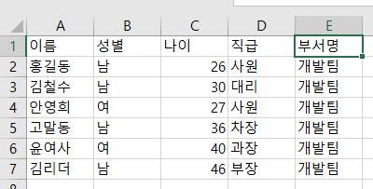
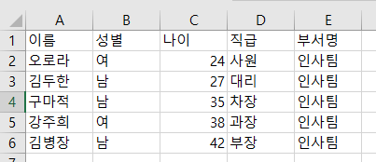
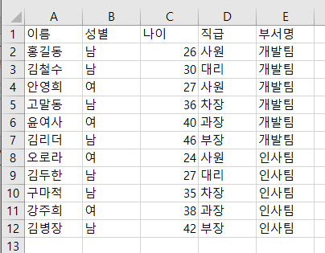
4. 결과
실행결과, 개발팀과 인사팀에는 부서명 열이 삽입되고, 각 행에는 개발팀과 인사팀이라는 값이 잘 들어갔다. 그리고 회사사원 Excel의 Sheet1을 보면
데이터가 정상적으로 복사가 된 것을 확인할 수 있다.
개발팀 사원 정보
인사팀 사원 정보
회사 사원 정보
본 수업 자료를 무단 복제, 가공 및 배포시에 저작권 침해로 법적 책임을 물을 수 있습니다.

